Slide 1
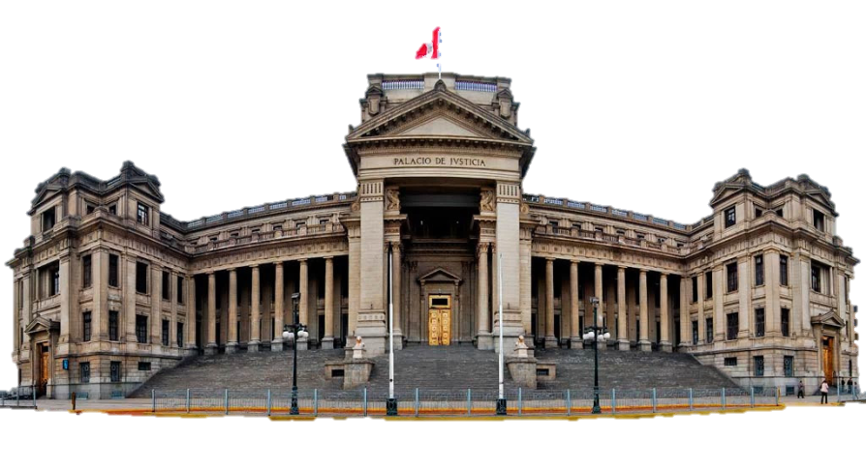
Proyecto de Ley N° 4432/2022-PJ,
“LEY QUE AUTORIZA A LOS GOBIERNOS REGIONALES Y LOCALES A EJECUTAR INVERSIONES BAJO EL ÁMBITO DEL SISTEMA NACIONAL DE PROGRAMACIÓN MULTIANUAL Y GESTIÓN DE INVERSIONES DEL PODER JUDICIAL Y EL MINISTERIO PÚBLICO ”

Slide 2
OBJETO DEL PROYECTO DE LEY
OBJETO DE LA LEY
Impulsar desde los Gobiernos Regionales y Locales la ejecución de proyectos de inversión pública que contribuyan a reducir la brecha en infraestructura inmobiliaria del Poder Judicial y Ministerio Público, a fin de optimizar la prestación del servicio de justicia

Slide 3
Continuar con la Ejecución de inversiones
Ejecutar inversiones
FORMULA LEGAL
FÓRMULA LEGAL
- Autorizar a los gobiernos regionales y gobiernos locales a ejecutar inversiones bajo el ámbito del Sistema Nacional de Programación Multianual y Gestión de Inversiones del Poder Judicial y el Ministerio Público, previa suscripción del convenio respectivo y a título gratuito, sin que ello implique subordinación alguna de la administración de justicia.
- Autorizar a los gobiernos regionales y locales a continuar con la ejecución de inversiones que cuenten con convenios debidamente suscritos al amparo de la Centésima Vigésima Tercera Disposición Complementaria de la Ley N°31365, "Ley de presupuesto del Sector Público para el año fiscal 2022"

Slide 4
ANTECEDENTES
Ley de Ppto 2014
Se Autorizó a Gobiernos Regionales y Locales para
ejecutar proyectos de inversión pública del Poder Judicial y Ministerio Público …
Ley de Ppto 2015
Se prorrogó la autorización a Gobiernos Regionales y Locales para
ejecutar proyectos de inversión pública del Poder Judicial y Ministerio Público …
Ley de Ppto 2022
Se autorizó a Gobiernos Regionales y Locales a ejecutar inversiones bajo el ámbito del Sistema Nacional de Programación Multianual y Gestión de Inversiones del Poder Judicial …
Ley N° 30114, a través de su Décimo Quinta Disposición Complementaria Final.
Sexagésima Séptima Disposición Complementaria Final de la Ley N° 30281.
Centésima Vigésima Tercera Disposición complementaria final de la Ley N° 31365.
Del año 2016 al año 2021, no hubo marco legal para la continuidad de obras
2023
PROYECTO DE LEY QUE AUTORICE A EJECUTAR Y A CONTINUAR CON LA EJECUCIÓN DE LAS INVERSIONES

Slide 5
PROBLEMÁTICA
Presupuesto Institucional limitado para ejecución de proyectos.
Crecimiento de órganos jurisdiccionales para la demanda judicial.
Paralización de proyectos iniciados en convenio con gobiernos regionales y locales.
NO EJECUTAR Y/O CONTINUAR CON LA EJECUCIÓN DE LAS INVERSIONES
IMPOSIBILITA EL CIERRE DE BRECHA DE INFRAESTRUCTURA
Locales inadecuados para la prestación del servicio de administración de justicia (Diseños no funcionales).
Utilización de mayor presupuesto institucional en pagar de locales alquilados.
Imposibilidad de intervención en mejora de locales alquilados.

Slide 6
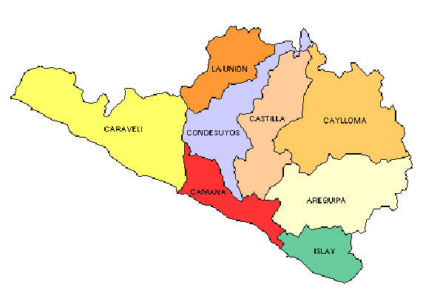
Costo de la Obra S/15,072,765.421
Costo de la Obra S/14,216,817.160
Costo de la Obra S/ 6,554,017.82
OBRA: SEDE SANTA — ANCASH (CUI N°2302350)
Expediente técnico culminado
Contar con una edificación de 5 niveles para el funcionamiento de Órganos Jurisdiccionales y Administrativos de la CSJ del Santa
OBRA: SEDE CORONEL PORTILLO - UCAYALI (CUI N°2411645)
Contar con una edificación de 8 niveles para impartir servicios de justicia a la sociedad Ucayalina a través de sus Órganos Jurisdiccionales.
Expediente técnico culminado
OBRA: DORADO — SAN MARTIN (CUI N'2395333)
Contar con una edificación de 3 niveles para impartir servicios de administración de justicia en la Sub Sede Judicial de San José de Sisa - El Dorado
Expediente técnico culminado
CONTINUIDAD DE INVERSIONES
PROYECTOS IMPOSIBILITADOS DE CONTINUAR (se encuentran aún en proceso de culminación y/o actualización)
El último marco normativo (Ley N° 31365, "Ley de Presupuesto del Sector Público para el año fiscal 2022“) permitió al Poder Judicial suscribir diversos Convenios con Gobiernos Regionales y Locales, a través de los cuales se formularon Estudios de Preinversión, Estudios Definitivos y Expedientes Técnicos, para fortalecer la infraestructura y brindar un mejor servicio de justicia en las diversas Corte Superiores de Justicia, tales como:
CORTE SUPERIOR DE JUSTICIA DE AREQUIPA
IOARRs GESTIONADAS CON GOBIERNOS LOCALES - EJECUCIÓN AL 05 DICIEMBRE DEL 2022
Contar con bienes de capital e Inversiones en sus sedes
Con Estudio de Pre-Inversión Viable S/ 4,926,881.40
CORTE SUPERIOR DE JUSTICIA DE AREQUIPA
PROYECTOS DE INVERSIÓN PÚBLICA GESTIONADAS CON EL GOBIERNO REGIONAL Y LOCAL - EJECUCIÓN AL 05 DICIEMBRE DEL 2022
Mejoramiento y ampliación de los servicios de administración en sus sedes
Con Estudio de Pre-Inversión Viable S/ 67,981,238.40

Slide 7
CONVENIOS POR EJECUTAR 2023
Convenios con Gobiernos Regionales y Locales suscritos y por suscribir, que no se pueden ejecutar con las normas vigentes
Distrito Judicial del CALLAO
IMPLEMENTACIÓN Y EQUIPAMIENTO DEL MÓDULO DE FLAGRANCIA
Distrito Judicial de SULLANA
PROYECTO “MEJORAMIENTO DE LOS SERVICIOS DE ADMINISTRACIÓN DE JUSTICIA EN LA SEDE JUDICIAL DE PAITA”
APOYO TÉCNICO EN ESTUDIOS PARA EL PROYECTO DE LA CIUDAD DE LA JUSTICIA DE GRAU DE LA CSJ DE PIURA, DISTRITO VEINTISÉIS DE OCTUBRE
APOYO TÉCNICO Y/O ECONÓMICO PARA CERCO PERIMETRAL AL PROYECTO “MEJORAMIENTO DE ÓRGANOS JURISDICCIONALES E IMPLEMENTACIÓN DEL NUEVO CÓDIGO PROCESAL PENAL EN LA PROVINCIA DE SECHURA EN EL DISTRITO JUDICIAL DE PIURA”
MÓDULO BÁSICO DE JUSTICIA EN EL ASENTAMIENTO HUMANO DE OQUENDO
DONACIÓN DE 03 TERRENOS (SULLANA 4,000 M2, TALARA 6,454 M2 Y AYABACA 589.00 M2)

Slide 8
CONVENIOS POR EJECUTAR 2023
Distrito Judicial de ANCASH
MEJORAMIENTO DEL SERVICIO DE LOS OOJJ DE LA SEDE DE YUNGAY DISTRITO DE YUNGAY
Distrito Judicial de HUANCAVELICA
MEJORAMIENTO DE LOS SERVICIOS DE ADMINISTRACION DE JUSTICIA, DISTRITO DE ACOBAMBA
Distrito Judicial de PUNO
AMPLIACIÓN Y MEJORAMIENTO DE LOS SERVICIOS DE ADMINISTRACIÓN DE JUSTICIA DE LOS ÓRGANOS JURISDICCIONALES DE LA SEDE CENTRAL DEL DISTRITO JUDICIAL DE PUNO – DISTRITO DE PUNO – PROVINCIA DE PUNO – DEPARTAMENTO DE PUNO”
MEJORAMIENTO DEL SERVICIO DE LOS OOJJ DE LA SEDE DE HUARI. - DISTRITO DE HUARI
MEJORAMIENTO DEL SERVICIO DE LOS ÓRGANOS JURISDICCIONALES DE LA SEDE DE C.F. FITZCARRALD - DISTRITO DE SAN LUIS
MEJORAMIENTO DE LOS SERVICIOS DE ADMINISTRACION DE JUSTICIA EN LA CSJ DE HUANCAVELICA
MEJORAMIENTO DEL SERVICIO DE ADMINISTRACION DE JUSTICIA EN LA SEDE JUDICIAL DISTRITO

Slide 9
LEY QUE AUTORIZA A LOS GOBIERNOS REGIONALES Y LOCALES A EJECUTAR INVERSIONES BAJO EL ÁMBITO DEL SISTEMA NACIONAL DE PROGRAMACIÓN MULTIANUAL Y GESTIÓN DE INVERSIONES DEL PODER JUDICIAL Y EL MINISTERIO PÚBLICO
CONVENIOS POR EJECUTAR 2023
Distrito Judicial de la SELVA CENTRAL
MEJORAMIENTO DEL SERVICIO DE ADMINISTRACIÓN DE JUSTICIA DE LOS OOJJ Y ADMINISTRATIVOS DE LA CSJ DE LA SELVA CENTRAL – LA MERCED DEL DISTRITO DE CHANCHAMAYO
Distrito Judicial de AMAZONAS
MEJORAMIENTO DE LOS SERVICIOS DE ADMINISTRACIÓN DE JUSTICIA DE LOS ÓRGANOS JURISDICCIONALES DE LA SEDE CENTRAL DE LA CORTE SUPERIOR DE JUSTICIA DE AMAZONAS, UBICADOS EN EL DISTRITO DE CHACHAPOYAS, PROVINCIA DE CHACHAPOYAS, DEPARTAMENTO DE AMAZONAS
MODULO DE LA UNIDAD DE FLAGRANCIA DELICTIVA
MEJORAMIENTO DE LOS SERVICIOS DE LA ADMINISTRACIÓN DE JUSTICIA EN LA SEDE DE LA PROVINCIA DE SATIPO
MODULO DE FAMILIA.
MEJORAMIENTO DEL SERVICIO DE ADMINISTRACIÓN DE JUSTICIA EN LA SEDE JUDICIAL DEL DISTRITO DE PANGOA

Slide 10
ASIGNACIÓN PRESUPUESTARIA ÚLTIMOS 05 AÑOS
140,011,601
151,715,599 (+)
125,887,776 (-)
63,717,294 (-)
42,766,424 (-)
Años | Nº Proyectos con PIM | PIM S/
2018 | 35 | 140,011,601
2019 | 28 | 151,715,599
2020 | 30 | 125,887,776
2021 | 27 | 63,717,294
2022 | 13 | 42,766,424
En estos últimos años, el Ministerio de Economía y Finanzas no ha asignado presupuesto suficiente al pliego para atender el cierre de brechas en infraestructura; por ello, a través de los convenios con los Gobiernos Regionales y Locales se puede afrontar el déficit en infraestructura y mejorar en el servicio de administración de justicia en las diversas zonas del territorio nacional.
Reducción de inversión en infraestructura

Slide 11
LEY QUE AUTORIZA A LOS GOBIERNOS REGIONALES Y LOCALES A EJECUTAR INVERSIONES BAJO EL ÁMBITO DEL SISTEMA NACIONAL DE PROGRAMACIÓN MULTIANUAL Y GESTIÓN DE INVERSIONES DEL PODER JUDICIAL Y EL MINISTERIO PÚBLICO
Gastos en arrendamiento de locales en los últimos 5 años
Años | PRESUPUESTO INSTITUCIONAL(*) | ARRENDAMIENTOS DE LOCALES | % (*)
2018 | 737,699,158 | 36,903,841 | 5%
2019 | 815,075,198 | 40,413,711 | 5%
2020 | 958,662,655 | 46,986,084 | 5%
2021 | 801,864,314 | 48,609,397 | 6%
2022 | 1,020,655,577 | 56,140,586 | 6%
(*) En relación a la Genérica de gasto 2.3 Y 2.6
←Incremento
En estos últimos 5 años, el presupuesto que invierte el Poder Judicial en alquiler de locales representa un porcentaje elevado en el presupuesto institucional, presupuesto que no genera activo a la institución.
Lograr convenios de apoyo a través de los Gobiernos Regionales y Locales permitirá generar activos importantes, mediante locales adecuados que cuenten con un estudio técnico respecto a la zona y conforme a las necesidades en justicia que requiere la población.

Slide 12
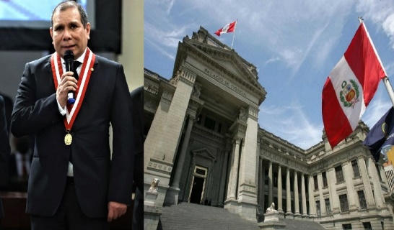
LEY QUE AUTORIZA A LOS GOBIERNOS REGIONALES Y LOCALES A EJECUTAR INVERSIONES BAJO EL ÁMBITO DEL SISTEMA NACIONAL DE PROGRAMACIÓN MULTIANUAL Y GESTIÓN DE INVERSIONES DEL PODER JUDICIAL Y EL MINISTERIO PÚBLICO
Acciones priorizadas por el Poder Judicial
Eje estratégico 4: Modernización institucional
Elaborar un "Plan de Infraestructura Judicial" que priorice la ejecución de proyectos por cada Corte, buscando sustituir los locales alquilados por propios.
Dotar de mobiliario adecuado a las distintas sedes del Poder Judicial.
Dotar de equipamiento informático necesario y moderno a las distintas sedes judiciales
En el marco del Plan de Gobierno del Sr. Presidente del Poder Judicial y el Proyecto de Presupuesto Multianual 2023-2025, se busca cerrar la brecha en infraestructura (S/. 5,859,755,000) y así potenciar a las sedes judiciales de todo el Perú con espacios, áreas y tecnología necesaria para brindar un adecuado servicio de justicia a nuestra población.
Tipo de Sede Judicial | Área promedio por M2 | Costo referencia por M2 (S/) | Cantidad de Inmuebles existentes | Cantidad de Inmuebles propios | Cantidad de Inmuebles Alquilados/Administrados | Costo referencial Total
Sede Central | 10,250 | 5,500 | 115 | 38 | 77 | 4,340,875,000
Sede de Periferia | 700 | 5,500 | 495 | 119 | 376 | 1,447,600,000
Sede de Juzgamiento | 480 | 5,500 | 27 |  | 27 | 71,280,000
Total |  |  | 637 | 157 | 480 | 5,859,755,000

Slide 13
Particularidad y Beneficios de la norma
Tendrá un efecto positivo en la legislación vigente, pues al autorizar a los Gobiernos Regionales y Gobiernos Locales para que ejecuten proyectos de inversión pública del Poder Judicial ayudaría considerablemente en reducir la brecha en infraestructura declarada en emergencia según la R.A. N° 038-2013-CE-PJ, del 12 de marzo de 2013, de esta manera garantizará a los ciudadanos el derecho a contar con un servicio de administración de justicia oportuno, eficiente y eficaz, brindándole un servicio de justicia de calidad y accesible, lo que permitirá que el Estado cumpla con su rol garantista de promover el bienestar general que se fundamenta en la justicia.
Efectos de la vigencia de la norma sobre la legislación nacional
Análisis costo-beneficio
Constitucionalidad de la propuesta
El funcionamiento adecuado del servicio de justicia constituye un presupuesto esencial para la convivencia social y pacífica.
Autorizar a los Gobiernos Regionales y Gobiernos Locales para que ejecuten proyectos de inversión pública del Poder Judicial.
No demanda ningún gasto adicional del Estado, no genera ampliación de las partidas presupuestarias de los Gobiernos Regionales y Gobiernos Locales.

Slide 14
MUCHAS GRACIAS

